Slide 2
Presentación 1
La historia del arte como un capítulo

Slide 3
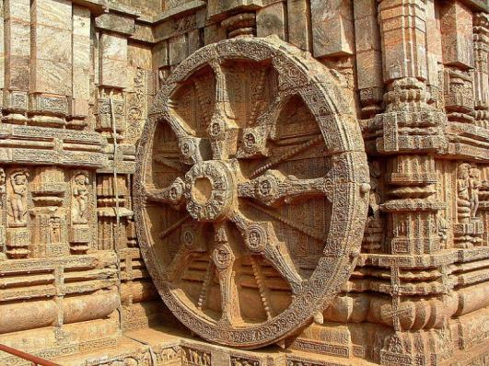
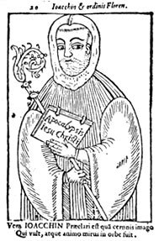
Definiciones
Historia
Historiografía
Modernidad
Rueda de Konnark, Orissa, India, Siglo XIII
- representación de escenas de la vida cotidiana en la rueda
: “Las dispositiones de la Santa Escritura nos muestran tres status del mundo. El primer estado fue de la esclavitud servil, el segundo el de la servidumbre filial, el tercero el de la libertad. El primer status pertenece al padre, el segundo al hijo, y el tercero al espíritu santo”. Novi ac Veteris Testamenti
Grabado Medieval de Joaquín de Fiore (1135- 1202)

Slide 4
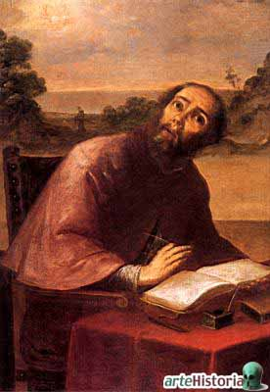
(12) "No os sorprendáis, que vendrá la hora en que todos los que están en los monumentos escucharán su voz, y saldrán, los que hicieron el bien para la resurrección de la vida, los que hicieron el mal, para la resurrección del juicio". (…)Por cierto dijo ‘mil años’ para representar todos los años de este tiempo, para que con un número perfecto se indicara la misma plenitud del tiempo.” Civitate Dei, San Agustín
Zurbarán, Francisco de.
San Agustín (354-430)1630

Slide 5
Historia de la historia
S.XVIII
S.XIX
1900-1945
1945-2000
2001-2011
Burckhardt
Basilea-Suiza
1818-1897
W:Benjamin
Berlín 1982-Port Bou 1940
Hal Foster
Seattle
1955
R. Barthes
Cherburgo 1915-París 1980
Joachim Winckelman
Brandeburgo-Alemania
1717-1768
Alberti
Genova-Italia
1404-1492
R.Krauss
Washington
1941
Wölfflin
Basilea-Suiza
1864-1945
M.Baxandall
Cardiff,Escocia
USA
1935-2008
Hans Belting
Alemania
1935
Giorgio Vasari
Florencia-Italia
1511-1574
Aby Warburg –Hamburgo-Alemania
1866-1929
Erwin Panofsky
Hannover- Ale.
Princeton
1892-1968
Starobinski
Ginebra 1920
Georges Didi-Huberman
Etienne-Francia
1951
Ernest Gombrich– Viena-Austria
Londres –Reino Unido
1909-2001
Worringer
Munich
1881-1965
David Freedberg
Suráfrica,
New York
(Med.50´s)
Influencia
Aristóteles
Platón
Locke
Hume
Hegel
Kant…
Emille Male–Conimetry Chaus – Francia
1862-1954
W. J. T. Mitchell,
Chicago
1942
Nietzsche
Lacan
Freud
Foucault

Slide 6
Estilos artísticos (posiblemente)
S.XX
1ºMitad
S.XV
S.XVI
S.XVIII
S.XIX
Mediados
Finales
ROMANTICISMO
EXPRESIONISMO
IMPRESIONISMO
MANIERISMO
POP ART
BODY ART
CONSTRUCTIVISMO
RENACIMIENTO
LAND ART
ROCOCÓ
NEOCLÁSICO
BAUHAUS
ULM
MINIMALISMO
BARROCO
EXPRESIONISMO ABSTRACTO
OP ART
FUTURISMO
HIPERREALISMO
CONCEPTUAL
SURREALISMO
VIDEO ARTE
Románico
Gótico
Clásico (greco-romano
Egipcio y…

Slide 7
La re-presentación y la naturaleza

Slide 8
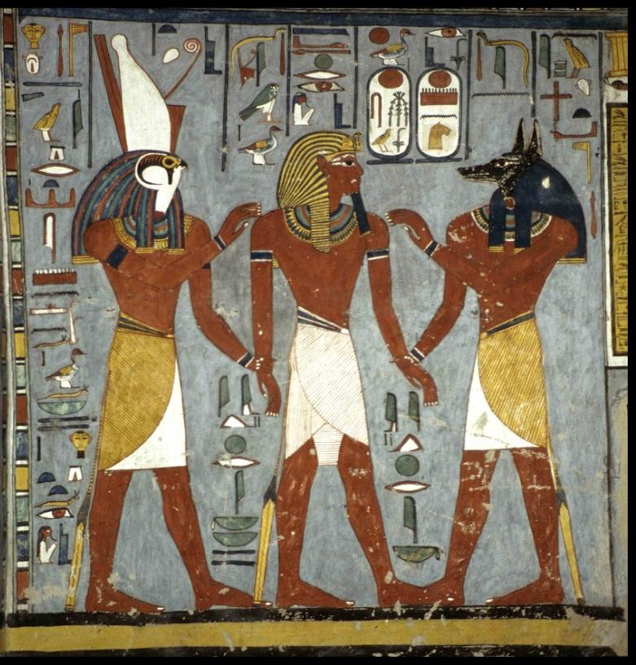
Re-presentación
El faraón Tutankamón es acompañado por Horus, con cabeza de halcón, y Anubis, con cabeza de chacal, después de superar la prueba de la balanza.
1336-1327 A.C.
+ allá
-Imagen del poder

Slide 9
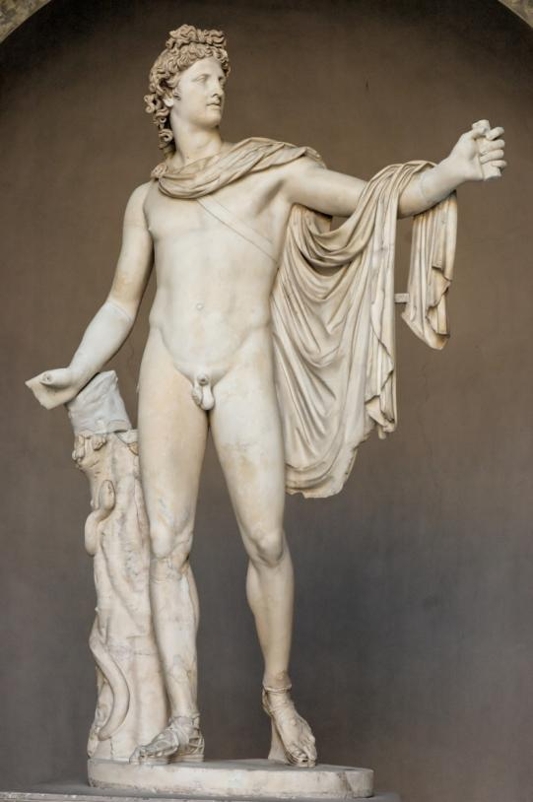
Re-presentación
Apolo del Belvedere, siglo V a.c.
Redescubierta en el renacimiento
Idea, Arquitectura,
Cuerpo

Slide 10
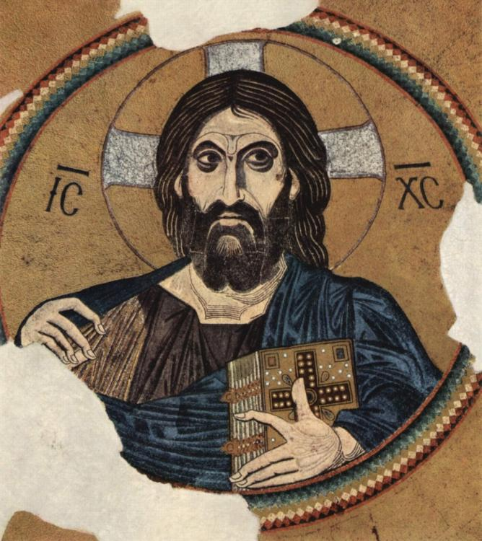
Re-presentación
Pantocrátor de Dafni, Grecia, sobre 1080-1100
Atemporalidad
palabra

Slide 11
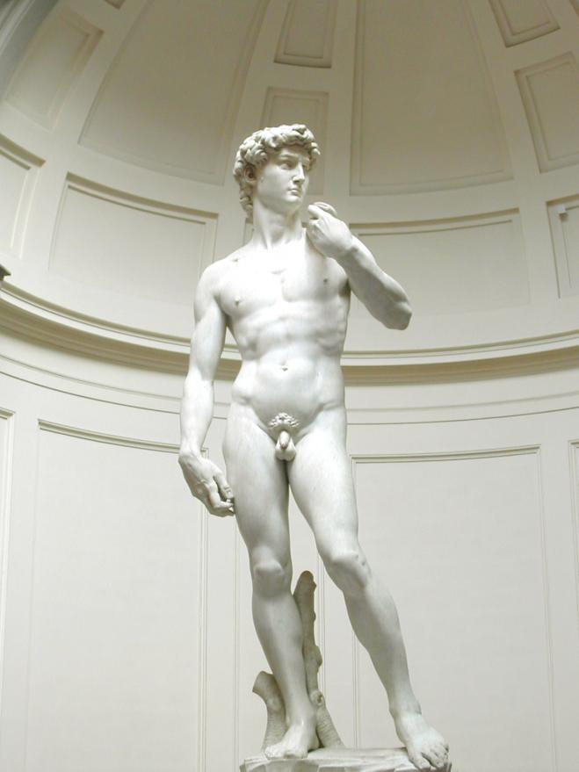
Re-presentación
Michelangelo Buonarroti, David. Florencia, 1504
Naturaleza
Arquitectura

Slide 12
Estilo
Forma
Movimiento

